Slide 1
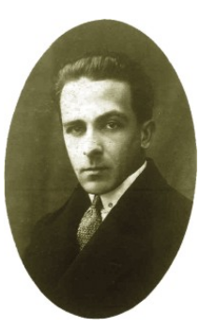
*Antônio Leal de Sá Pereira
(1888, Salvador -1966, Rio de Janeiro)

Slide 2
Trajetória Musical
1932 – 1955: Professor no Instituto Nacional de Música do Rio de Janeiro.
Foi membro fundador da Academia Brasileira de Música, idealizada por Heitor Villa-Lobos (1887-1959), em 1945, ocupando a cadeira de número seis.
Patrono da Cadeira Nº 13 da Academia Nacional de Música, fundada em 1967 no Rio de Janeiro.
*Todo o seu trabalho pedagógico esteve sempre embasado nas ideias de Dalcroze, Orff, Kodály, Ward e nas pesquisas educacionais de Spencer, Pestalozzi, Montessori e Piaget.
*Disponível em: http://www.aexpemufrj.com.br/2010/06/professor-antonio-sa-pereira.html. Acesso em: 19/03/2014

Slide 3
Obras
Um teste de Apreciação Musical (Rio de Janeiro: Universidade do Brasil, 1932);
Ensino Moderno de Piano (São Paulo: Editora Ricordi, 1933);
Psicotécnica do Ensino Elementar de Música (Rio de Janeiro: José Olympio Editora, 1937);
O Pedal na Técnica do Piano (Rio de Janeiro: Casa Carlos Wehrs, s.d. – atualmente, Editora Ricordi).
(CORVISIER, 2009:61-62)

Slide 4
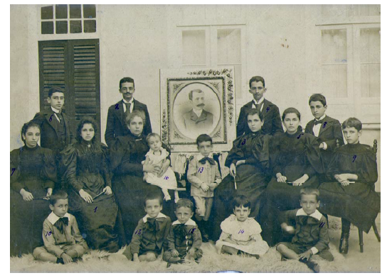
Figura 1: Família Sá Pereira. Clotilde Leal Ferreira de Sá Pereira e filhos. Antônio de Sá Pereira é a criança sentada no chão à direita (onde se lê o número 11). Acervo Escola Sá Pereira, Rio de Janeiro (CORVISIER, 2009: 295).

Slide 5
Figura 2: Sá Pereira ao piano (provavelmente Europa, início do século XX). Acervo Escola Sá Pereira, Rio de Janeiro (CORVISIER, 2009: 296).

Slide 6
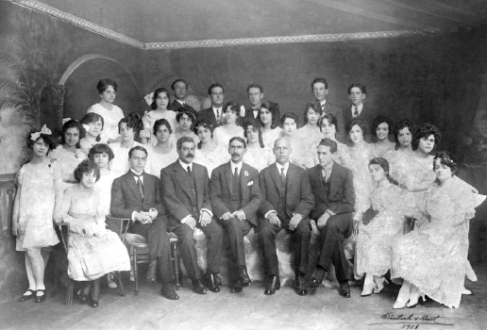
Figura 3: Formatura da primeira turma de alunos do Conservatório de Música de Pelotas, 1918 (sentado à esquerda está Sá Pereira e à extrema direita, Andino Abreu). Acervo Conservatório de Música da Universidade Federal de Pelotas (CORVISIER, 2009: 299).

Slide 7
Figura 4: Oscar Lorenzo Fernandez, Liddy Chiafarelli e Sá Pereira com alunas da primeira turma de Iniciação Musical. Conservatório Brasileiro de Música, Rio de Janeiro, março de 1937. Acervo Escola Sá Pereira, Rio de Janeiro (CORVISIER, 2009: 305)

Slide 8
Figura 5: Demonstração das atividades realizadas nas aulas de Iniciação Musical. Escadinha representando a escala de Dó maior. Salão Leopoldo Miguez, Escola Nacional de Música, Rio de Janeiro, s. d. Acervo Escola Sá Pereira, Rio de Janeiro (CORVISIER, 2009: 308).

Slide 9
“Teve uma carreira notável não somente como pedagogo, mas também como importante disseminador de ideias inovadoras no campo da pedagogia musical, da psicologia aplicada à musica e das práticas interpretativas.”
(CORVISIER, 2009:31)

Slide 10
Psicotécnica do Ensino elementar de Música (1937)
Faz crítica aos métodos tradicionais de iniciação musical. Ressalta os aspectos motivacionais, atitudes e interesses para com a aprendizagem musical.
A necessidade de preparação por parte dos professores.
O ensino antigo desconhecia a criança.
Preocupação com o cumprimento do programa, a matéria a ser ensinada tinha, desse modo, uma orientação intelectualista e informativa.

Slide 11
A não compreensão, por parte do professor, que só se aprende verdadeiramente através da própria experiência.
Função primordial do professor deve consistir em despertar a curiosidade, o interesse e a vontade de aprender do aluno e em direcionar a atividade.

Slide 12
Apontamentos da pedagogia antiga:
Desconhecimento da criança – criança como um futuro adulto, ignorando totalmente a necessidade de atividade própria ao desenvolvimento infantil;
Isolamento diante da vida - Memorização exaustiva e passiva, sem interesse, sem vontade e, muitas vezes, sem o conhecimento da utilidade.
Ausência de motivação intrínseca – dada a falta de interesse da criança, com ensinamentos totalmente abstratos. Motivação extrínseca – se dava através de prêmios, elogios e toda sorte de honrarias e castigos.
Desconhecimento dos aspectos emocionais que acompanham a aprendizagem – o importante era o aluno aprender, não importava se tinha interesse ou não.

Slide 13
Ineficiência do programa de ensino de música
Voltado às escolas regulares, com o total predomínio de matéria teórica e, portanto, com aulas expositivas.
Em vez de ensinar teoria musical, abstrata e árida, decorada sem interesse e depressa esquecida, muito mais proveitoso seria, e de real valor para o resto da vida, iniciar as crianças na apreciação da música, apreciação livre, espontânea, realizada debaixo de real interesse (SÁ PEREIRA, 1937 apud PAZ, 2000: 46).

Slide 14
Destaca a importância de a musicalização preceder o ensino de instrumento.
Seu método foi introduzido primeiramente, no Conservatório Brasileiro de Música, em março de 1937 e em outubro do mesmo ano, na Escola de Música da UFRJ, onde era professor.
Através de atividades de apreciação musical ativa, o aluno tinha contato com os diversos instrumentos, o que lhe possibilitava fazer uma escolha consciente e evitar, desse modo, o esquema vicioso que culminava sempre com a opção pelo piano.

Slide 15
Psicotécnica do ensino elementar de música em 4 fases:
Análise do trabalho – distinguir o que é essencial do que é supérfluo.
Seleção por meio de testes – saber se o professor possui as condições mínimas e as aptidões necessárias ao trabalho.
Adaptação do trabalho ao indivíduo – organizar o ensino considerando as fases do desenvolvimento da criança.
Adaptação do professor ao trabalho – instruir o aluno sobre a melhor maneira de trabalhar.

Slide 16
“Evitar símbolos, abstrações, teorias, definições áridas e incompreensíveis e, ao invés, apelar para a intuição sensível e para a motivação intrínseca.”
“Não ensinar símbolos antes de conhecidas e experimentadas as realidades que os símbolos representam”
(SÁ PEREIRA,1937 apud PAZ, 2000:47).
Os conhecimentos teóricos só terão importância se forem o resultado de uma experiência musical vivenciada.

Slide 17
Intervalo
Exercícios – leitura dos cartões

Slide 18
Ritmo
Sá Pereira faz uso das propostas pedagógicas de Dalcroze no campo da rítmica, sendo sua psicotécnica baseada no pensamento que sintetizou todo o seu método:
“Nada melhor se poderá fazer do que adotar, de ponta a ponta, o método criado pelo famoso reformador do ensino de música Jaques Dalcroze”.
“Já que a música é movimento, a criança sentirá e a compreenderá melhor se tomar parte ativa nesse movimento”
(SÁ PEREIRA, 1937 apud PAZ, 2000:51)

Slide 19
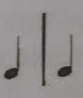
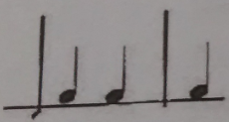
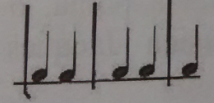
Compasso Binário
Começar no forte
Começar no fraco
Começar com o pé esquerdo
Começar com o pé direito

Slide 20
“Bater” o compasso
Bater com a mão direita na esquerda
Bater com a mão esquerda na direita

Slide 21
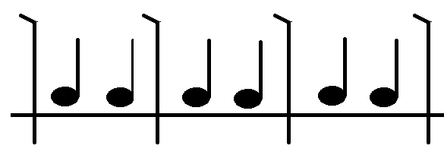
Exercícios

Slide 22
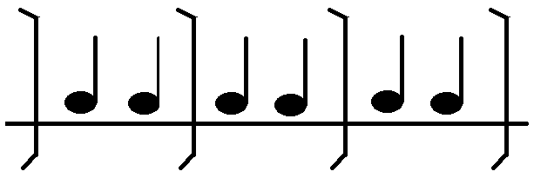
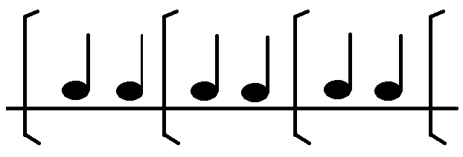
Bater e marchar em compasso binário

Slide 23
Exercícios de reação rápida
a) Ao ouvir a palavra vá, previamente convencionada, inverterá as mãos a partir do compasso seguinte:
Ex.:

Slide 24
b) O aluno marca o passo e, ao ouvir vá, pisará no tempo forte seguinte com o pé que acabou de pisar fraco.
Ex.:

Slide 25
Exercícios de avaliação do tempo em forma de marcha
Ao ouvir vá, o aluno dará um passo à frente, ficará parado durante um compasso e recomeçará no compasso seguinte.
Ex.:

Slide 26
Exercício de ruptura de automatismo através da marcha
Ao ouvir vá, dará um passo à frente e dois passos para trás, retomando o movimento inicial, marcando o compasso com a mão simultaneamente, conforme indicado.
Ex.:

Slide 27
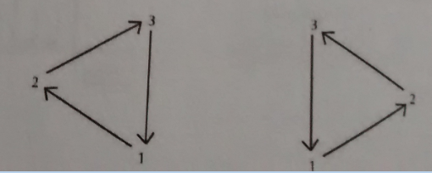
Compasso Ternário
Marchar contando 1-2-3, fazendo o um forte e os demais fracos. Nesse exercício, o tempo forte alternará entre um pé e outro; e
Marcar o 1º tempo com a mão direita batendo na esquerda, o 2º tempo para o lado e o 3º tempo para cima e, em seguida, inverter as mãos. Ex:

Slide 28
Marcar o compasso ternário com os pés e as mãos
Ex.:

Slide 29
Iniciação aos símbolos
A aplicação dar-se-á numa atividade de marcha, na qual o professor antecipadamente, escolherá ou criará uma canção na qual utilize somente a semínima como pulso.
A criança começará a marchar, obedecendo à duração, e, ao ouvir a palavra vá, executará, em lugar de um, dois passos mais rápidos.
Jogo dos Tacos:
O professor inicialmente deverá escolher os tacos de um determinado tamanho e mostrar-lhe que todos valem um pulso (passo normal);
Pedir ao aluno que encontre dois menores, cuja soma é equivalente a um passo (um pulso),
Dessa forma, vão sendo introduzidas as divisões e múltiplos da unidade (por dois e quatro).

Slide 30
Figura 6: Demonstração das atividades realizadas nas aulas de Iniciação Musical. Os alunos seguram os blocos representando as figuras da notação rítmica proporcional. Salão Leopoldo Miguez, Escola Nacional de Música, Rio de Janeiro, s.d. Ao fundo, Nayde Jaguaribe de Alencar Sá Pereira. Acervo Escola Sá Pereira, Rio de Janeiro. (CORVISIER, 2009:307)

Slide 31
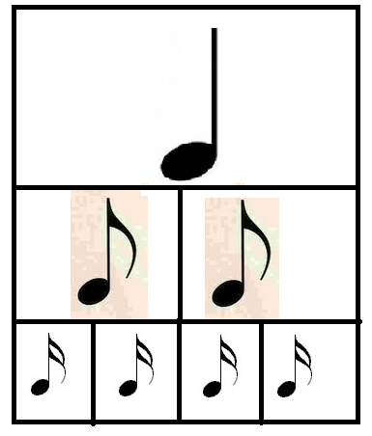
“Adquiridas essas primeiras noções, fácil será, pelo mesmo processo, fazê-la sentir e conceber valores ainda menores (fusas e semifusas), assim como outras subdivisões que não apenas a binária.”
(SÁ PEREIRA, 1937 apud PAZ, 2000: 57)

Slide 32
A leitura e o ditado musical
Nessa fase convém lembrar que o aluno já sabe o nome das notas, conhece os intervalos, já vivenciou os diversos valores e conhece o teclado.
1. Tocar no piano melodias conhecidas bem curtas, sem acompanhamento. Simultaneamente o professor entoa com o nome de notas, e com a outra mão, vai apontando os contornos da música, pedindo que a criança ouça e acompanhe visualmente o desenho melódico
2. Seguir o processo anterior, mas quem passa a apontar as notas tocadas é o aluno.

Slide 33
3. Quando o aluno já tiver vivenciado de três a quatro músicas com esse enfoque, o professor tocará uma delas para que descubra de qual se trata.
Outra possibilidade consiste em tocar uma das músicas, parando em um determinado lugar por um ou dois compassos. Ao retomar a melodia, o aluno mostrará em que compasso foi e seguirá apontando.
Esses exercícios serão feitos nas claves de Sol e Fá.

Slide 34
A motivação para o ditado é outro fator importante e pode dar-se através da estimulação, para que os alunos inventem e criem uma melodia, levando-os, assim, à compreensão dos sinais gráficos musicais.
A fim de tornar mais dinâmico o ensino da Iniciação Musical, Sá Pereira idealizou vários jogos, tais como:
os mosaicos,
a loto musical,
a nota musical,
os cartões relâmpagos e
os tacos/blocos proporcionais, que são os mais usados.

Slide 35
Referências
CORVISIER, Fátima Graça Monteiro. Antônio de Sá Pereira e o Ensino Moderno de Piano: pioneirismo na pedagogia pianística brasileira. Tese (Doutorado em Música)–Universidade de São Paulo, São Paulo: 2009.
PAZ, Ermelinda A. Pedagogia Musical Brasileira no Século XX, Metodologia e Tendências. Brasília: Editora MusiMed, 2000.

